Slide 1
Çağ Üniversitesi
Önlisans ve Lisans Eğitim-Öğretim ve Sınav Yönetmeliği

Slide 2
Amaç ve Dayanak
Yönetmeliğin amacı: kayıt, eğitim-öğretim ve sınav esaslarını belirlemek.
Dayanak: 2547 sayılı Yükseköğretim Kanunu ve ilgili mevzuatlar.

Slide 3
Kapsam
Önlisans, lisans programlarını kapsar.
Hazırlık eğitimi de yönetmelik çerçevesindedir.

Slide 4
Tanımlar I
AKTS: Avrupa Kredi Transfer Sistemi.
DNO: Dönem Not Ortalaması.

Slide 5
Tanımlar II
GNO: Genel Not Ortalaması.
Yarıyıl Sonu Sınavı: Dönem sonunda yapılan sınav.

Slide 6
Tanımlar III
Mazeret sınavı: yalnızca vize için geçerlidir.
Ek sınav: Mezuniyet aşamasında ek hak.

Slide 7
Eğitim-Öğretim Esasları
Lisans süresi: 4 yıl (8 yarıyıl).
Önlisans süresi: 2 yıl (4 yarıyıl).

Slide 8
Öğrenim Süreleri I
Önlisans: azami 4 yıl.
Lisans: azami 7 yıl.

Slide 9
Öğrenim Süreleri II
Hazırlık: azami 2 yıl.
Kayıt dondurma süreye dahil edilmez.

Slide 10
Eğitim-Öğretim Dönemleri I
Güz yarıyılı: Eylül–Ocak.
Bahar yarıyılı: Şubat–Haziran.

Slide 11
Eğitim-Öğretim Dönemleri II
Her yarıyıl en az 14 hafta.
Yaz öğretimi uygulanabilir.

Slide 12
Öğretim Dili
Türkçe ve İngilizce programlar.
Yeterlik sınavı ile dil düzeyi belirlenir.

Slide 13
Kayıt Yenileme I
Her yarıyıl başında yapılır.
Mali yükümlülüklerin yerine getirilmesi gerekir.

Slide 14
Kayıt Yenileme II
Ders kaydı danışman onayı ile tamamlanır.
Ekle-sil haftasında değişiklik yapılabilir.

Slide 15
Ders Yükü I
Her dönem 30 AKTS.
Lisans: toplam 240 AKTS.

Slide 16
Ders Yükü II
Önlisans: toplam 120 AKTS.

Slide 17
Danışmanlık
Her öğrenciye danışman atanır.
Danışman ders seçimi ve rehberlik sağlar.

Slide 18
Devam Zorunluluğu I
Teorik derslerde %70.
Uygulamalı derslerde %80.

Slide 19
Devam Zorunluluğu II
Devamsızlık (NA) notu FF sayılır.
Sağlık raporu devamsızlıktan düşülmez.

Slide 20
Sınavlar I
Ara sınav.
Final sınavı.

Slide 21
Sınavlar II
Bütünleme sınavı.
Mazeret sınavı (sadece vize için).

Slide 22
Sınavlar III
Tek/İki ders sınavı.
Ek sınav (mezuniyet için).

Slide 23
Sınav Kuralları I
Öğrencinin kimlik kartı zorunlu.
Kopya: sıfır not + disiplin.

Slide 24
Sınav Kuralları II
Sınav yazılı, sözlü veya uygulamalı olabilir.
Gözetmen kuralları uygular.

Slide 25
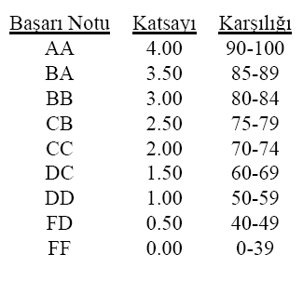
Notlandırma
BAŞARILI
ŞARTLI BAŞARILI
BAŞARISIZ
NA 0.00 -
DEVAMSIZ VE BAŞARISIZ

Slide 26
Başarı Koşulları I
CC ve üzeri başarılı.
DC-DD şartlı geçiş.

Slide 27
Başarı Koşulları II
GNO ≥ 2.00 mezuniyet şartı.
GNO < 2.00 → sınamalı öğrenci.

Slide 28
Başarı Koşulları III
Üst üste DNO < 1.80 → başarısız.
Başarısız öğrenci kayıt yenileyebilir.

Slide 29
Not Ortalaması
Öğrencilerin iki tür ortalaması vardır.
  Dönem not ortalaması (DNO)
  Genel not ortalaması (GNO)

Slide 30
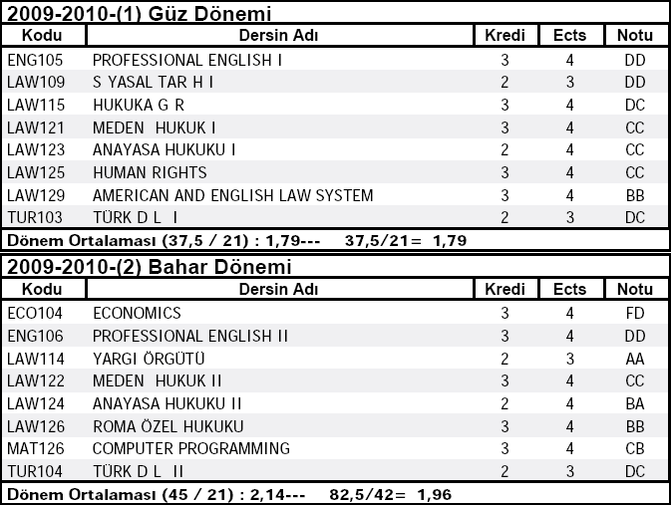
Not Ortalaması
DNO
GNO
DNO
GNO

Slide 31
Dönem/Sınıf Geçme

Slide 32
ÖĞRENCİ
GNO 2.00’ dan küçük
Son iki DNO’ na bakılır
Her ikisi de<1.80
- Dönem tekrarı yapmak zorundadır
-GNO’ nı 2 yapana kadar bir üst döneme geçemez
Herhangi biri>1.80
-Dönem derslerine kayıt yaptırır
-Öncelikle alt dönemden kalan FF, FD ve NA’ lı dersleri alır
GNO 2.00’ dan büyük
-Dönem derslerine kayıt yaptırır
-Öncelikle alt dönemden kalan FF, FD ve NA’ lı dersleri alır

Slide 33
Şeref Öğrencileri
3.00–3.49: Şeref.
3.50 ve üzeri: Yüksek Şeref.

Slide 34
Yatay Geçiş
YÖK yönetmeliklerine göre.
Başarı şartı aranır.

Slide 35
Kayıt Dondurma I
Geçerli sebeplerle en fazla 4 yarıyıl.
Mali yükümlülüklerin yarısı ödenir.

Slide 36
Diploma Koşulları I
GNO ≥ 2.00.
Önlisans: 120 AKTS.

Slide 37
Diploma Koşulları II
Lisans: 240 AKTS.
Tüm derslerden başarılı olmak.

Slide 38
Ek Sınavlar
Tek Ders Başarısız
İki Ders Başarısız
Başarısız Ders Yok ama GNO 2’ den az.

Slide 39
Disiplin Kuralları I
Kopya çekmek yasaktır.
Disiplin cezaları bursu etkiler.

Slide 40
Disiplin Kuralları II
2547 sayılı kanun esas alınır.
Kınama, uzaklaştırma cezaları uygulanabilir.

Slide 41
Değişim Programları
YÖK tarafından tanınan programlar.
Özel öğrenci statüsü mümkün.

